Slide 1



Project 4
Anticipez les besoins en consommation de bâtiments
Tetiana Lemishko
18.07.2022

Slide 2
Sommaire:
• Mission et objectifs principaux
• Nettoyage du jeu de données et calculs de nouvelles variables
• Analyse exploratoire
• Tests de différents algorithmes de prédiction
• Choix du meilleur modèle
• Conclusion

Slide 3

La mission
Vous travaillez pour la ville de Seattle.
Pour atteindre son objectif de ville neutre en émissions de carbone en 2050, votre équipe s’intéresse de près à la consommation et aux émissions des bâtiments non destinés à l’habitation.
On veut aussi estimer l'importance de l'EnergyStarScore
Objectifs principaux
Extraire les variables d'intérêts dans le jeu de données
Ajouter des nouvelles variables
Réaliser une courte analyse exploratoire
Tester différents modèles de prédiction afin de répondre au mieux à la problématique.

Slide 4
Nettoyage du jeu de données
2016_Building_Energy_Benchmarking.csv
3376 lignes et 46 colonnes
Traitement des doublons
On a vérifié si les données contiennent des bâtiments avec la même identifiante
data.loc[data['OSEBuildingID'].duplicated(keep=False),:]
Sélection des variables importantes
Caractéristiques des bâtiments: BuildingType, PrimaryPropertyType, Neighborhood, Latitude, Longitude, YearBuilt, NumberofBuildings, NumberofFloors, PropertyGFATotal, LargestPropertyUseType, LargestPropertyUseTypeGFA, SecondLargestPropertyUseType, SecondLargestPropertyUseTypeGFA, ThirdLargestPropertyUseType, ThirdLargestPropertyUseTypeGFA, ListOfAllPropertyUseTypes
Caractéristiques énergétiques : SiteEUI(kBtu/sf), SiteEUIWN(kBtu/sf), SourceEUI(kBtu/sf), SiteEnergyUse(kBtu), SiteEnergyUseWN(kBtu), SteamUse(kBtu), Electricity(kBtu), NaturalGas(kBtu), TotalGHGEmissions, GHGEmissionsIntensity
Autre : ENERGYSTARScore, Outlier, YearsENERGYSTARCertified
Traitement des valeurs aberrantes
On a éliminé les valeurs négatives des variables numériques sauf la variable Longitude
Source: https://data.seattle.gov/dataset/2016-Building-Energy-Benchmarking/2bpz-gwpy

Slide 5
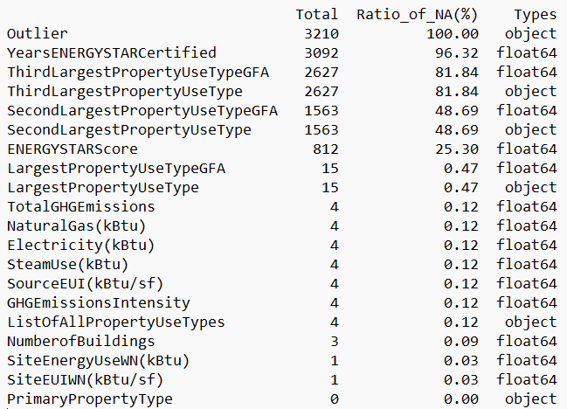
Nettoyage du jeu de données
Traitement de valeurs manquantes
Les colonnes ‘Outlier’ et ‘YearsENERGYSTARCertified’ sont presque totalement vides, on peut les supprimer
‘SecondLargestPropertyUseType’ et ‘ThirdLargestPropertyUseType’
‘SecondLargestPropertyUseTypeGFA’ et ‘ThirdLargestPropertyUseTypeGFA’
‘LargestPropertyUseTypeGFA’ ‘LargestPropertyUseType’ ‘ListOfAllPropertyUseTypes’ ‘TotalGHGEmissions’ ‘NaturalGas(kBtu)’ ‘Electricity(kBtu)’ ‘SteamUse(kBtu)’ ‘GHGEmissionsIntensity’ ‘SourceEUI(kBtu/sf)’ ‘NumberofBuildings’ ‘SiteEnergyUseWN(kBtu)’
Le nombre de NaN pour la variable ‘ENERGYSTARScore’ est assez élevé. Si nous supprimons les valeurs manquantes, nous allons perdre beaucoup d'informations. Nous allons remplir le NaN par des valeurs prédites.
‘unknown’
0
0

Slide 6
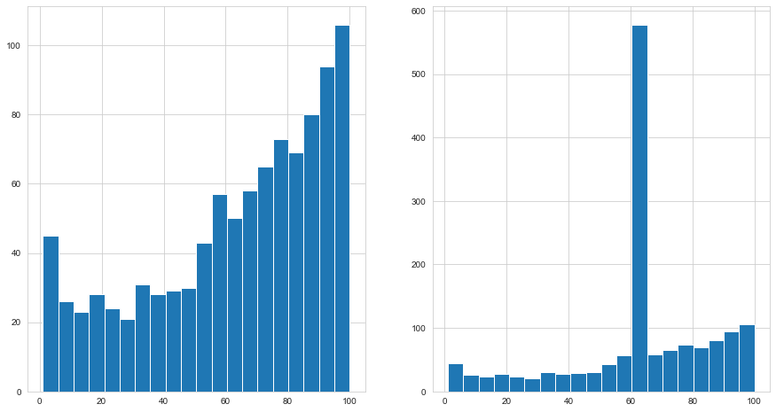
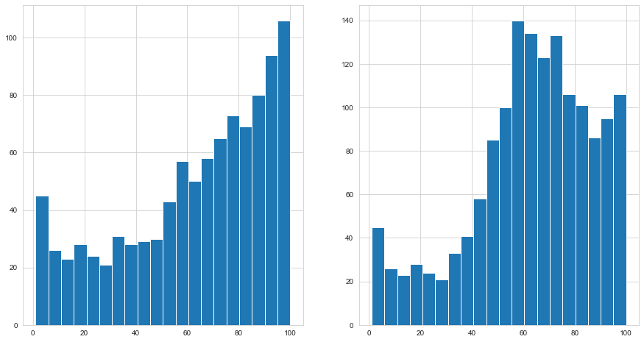
Nettoyage du jeu de données
Traitement de valeurs manquantes. ENERGYSTARScore
1. Imputation par la moyenne
Pour imputer les valeurs de la variable ‘ENERGYSTARScore’ on a testées deux méthodes : impuation par la moyenne et par les KNN
Distribution de la variable ‘ENERGYSTARScore’ sans imputation
Distribution de la variable ‘ENERGYSTARScore’ avec imputation
2. Imputation par les KNN
Distribution de la variable ‘ENERGYSTARScore’ sans imputation
Distribution de la variable ‘ENERGYSTARScore’ avec
imputation
La distribution obtenue par une imputation par la moyenne est fortement différente de la distribution initiale, cela signifie que la variable n'est plus représentative de l'échantillon.
La forme de la distribution de la variable ‘ENERGYSTARScore’ avec imputation par les KNN est moins modifiée. On peut sauvegarder ces valeurs

Slide 7
Features engineering
1. OneHotEncoder
Pour les variables ‘BuidingType’, ‘PrimaryPropertyType’, ‘Neighborhood’, ‘LargestPropertyUseType’, ‘SecondLargestPropertyUseType’, ‘ThirdLargestPropertyUseType’
2. Nouvelles variables de surface
On a calculé plusieurs nouvelles variables concernant la surface des bâtiments:
‘parking_area_rate’ - le taux total de surface de parking par bâtiment
‘contain_parking’ - il prend la valeur 1 si le bâtiment contient un parking et 0 sinon
Plusieurs variables indiquant le taux de surface des différents LargestPropertyUseTypes
Plusieurs variables indiquant le taux de surface des différents SecondLargestPropertyUseTypes
Plusieurs variables indiquant le taux de surface des différents ThirdLargestPropertyUseTypes
3. Nouvelles variables concernant l’age des bâtiments
‘building_age’ = 2016 – YearBuilt
‘building_age_type’ - de 0 a 10 ans => building_age_type = 0; de 10 a 20 ans => building_age_type = 10; etc.
4. Nouvelles variables concernant la consommation d'énergie
‘Electricity_using’ - il prend la valeur 1 si le bâtiment consomme de l'électricité et 0 sinon
‘Natural_gas_using’ - il prend la valeur 1 si le bâtiment consomme du gaz naturel et 0 sinon
'Steam_using’ - il prend la valeur 1 si le bâtiment consomme du vapeur et 0 sinon
5. Substitution de la variable ‘ListOfAllPropertyUseTypes’
‘TotalUseTypeNumber’ - le nombre total de tous les types d'utilisation de la propriété par bâtiment

Slide 8
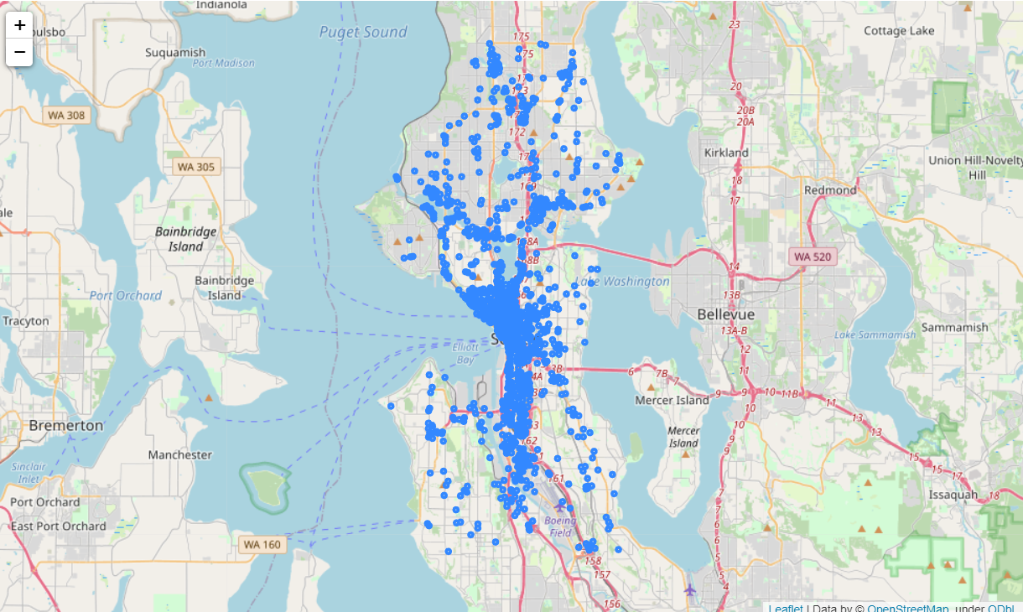
Analyse exploratoire. Localisation
Localisation des bâtiments étudiés à Seattle (on a utilisé les coordonnées disponibles dans la dataframe) obtenue grâce à folium package
On peut voir que les bâtiments sont bien localisés dans Seattle

Slide 9
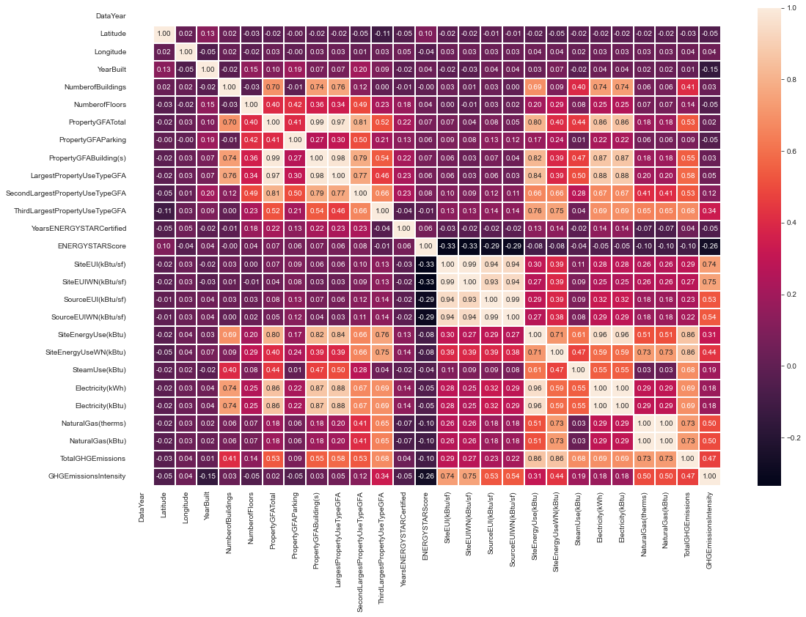
Analyse exploratoire. Corrélations entre variables
Nous considérons une carte thermique représentant la corrélation entre toutes les variables initiales
Il y a des variables qui sont fortement corrélées. Par exemple:
"Electricity(kBtu)" vs. "Electricity(kWh)“
"NaturalGas(kBtu)" vs. "NaturalGas(therms)“
"SourceEUI(kBtu/sf)" vs. "SourceEUIWN(kBtu/sf)“
"PropertyGFATotal" vs. "PropertyGFAParking“ et "PropertyGFABuilding(s)"

Slide 10
Analyse exploratoire des variables à prédire
SiteEnergyUseWN(kBtu) - La quantité annuelle d'énergie consommée par la propriété par toutes les sources d'énergie, ajustée à ce que la propriété aurait consommé pendant des conditions météorologiques moyennes sur 30 ans
( kBtu - one thousand British Thermal Units)
TotalGHGEmissions - La quantité totale d'émissions de CO₂
(lbs CO₂ per megawatt-hour)
lbs - pounds, 1 kg = 2.2 lbs
Source: https://data.seattle.gov/dataset/2016-Building-Energy-Benchmarking/2bpz-gwpy

Slide 11
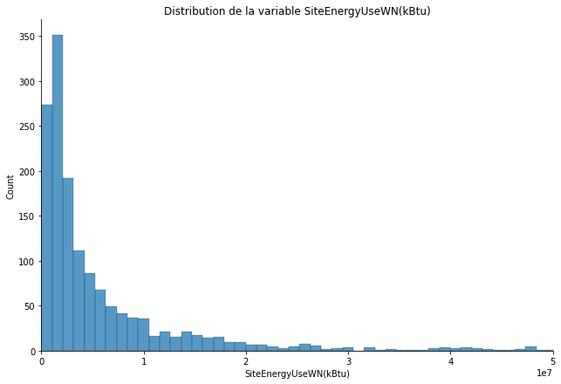
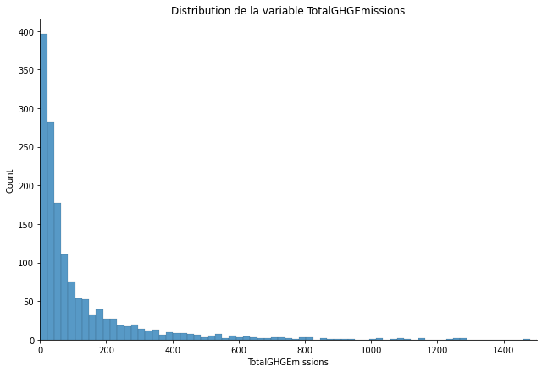
Analyse exploratoire des variables à prédire

Slide 12
Algorithmes de prédiction
On a choisi plusieurs modèles à tester afin de prédire les variables discutées précédemment
Modèles lineares
Ridge regression
protège le modèle de overfitting
la complexité du modèle est réduite
calculs rapides
Lasso regression
+ efficace pour le cas avec un grand nombre de prédicteurs
Méthodes ensemblistes
Random Forest
peut gérer efficacement de grands jeux de données
considéré comme montrant une grande précision pour le grand nombre de cas
protège le modèle de overfitting
XGBoost
+ calculs rapides

Slide 13
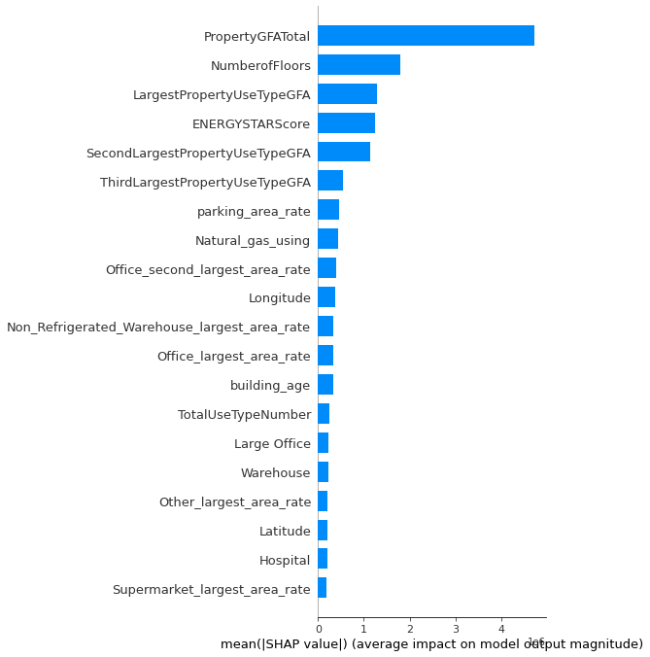
Tests de différents algorithmes de prédiction
Afin d'estimer les performances de 4 modèles nous allons partir des valeurs de R-carré obtenues
SiteEnergyUseWN(kBtu)
Features importance (XGBoost)
Ridge regression | Lasso regression | Random Forest | XGBoost
0.3316 | 0.3316 | 0.3844 | 0.6689
Après l'optimisation (GridSearchCV) des hyperparamètres
Ridge regression | Lasso regression | Random Forest | XGBoost
0.3407 | 0.3316 | 0.4686 | 0.7064
- XGBoost est le modèle le plus précis
- l'optimisation des hyperparamètres a amélioré les performances des modèles XGBoost, Random Forest, Ridge regression, dans le cas d’algorithm Lasso régression, le changement de performance n'est pas significatif

Slide 14
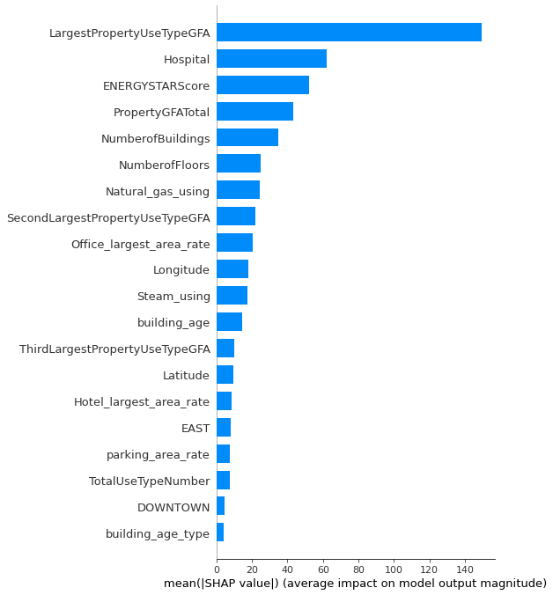
Tests de différents algorithmes de prédiction
TotalGHGEmissions
Features importance (XGBoost)
Ridge regression | Lasso regression | Random Forest | XGBoost
0.1688 | 0.1742 | 0.3184 | 0.6446
Après l'optimisation (GridSearchCV) des hyperparamètres
Ridge regression | Lasso regression | Random Forest | XGBoost
0.2091 | 0.2529 | 0.5957 | 0.6367
- XGBoost est le modèle le plus précis
- l'optimisation des hyperparamètres a amélioré les performances des modèles Ridge, Lasso et Random Forest, dans le cas d'algorithme XGBoost, le changement de performance n'est pas significatif

Slide 15
Test de l'intérêt de la variable ENERGYSTARScore pour la prédiction d’émissions
On a vérifié si la suppression de la variable ENERGYSTARScore de la liste des prédicteurs affecte les performances du modèle XGBoost pour la prédiction de la variable dépendante TotalGHGEmissions
ENERGYSTARScore est la note 1-100 qui évalue la performance énergétique globale d'une propriété, basée sur des données nationales pour contrôler les différences entre le climat, les utilisations des bâtiments et les opérations. Un score de 50 représente la médiane nationale.
R² ENERGYSTARScore est incluse | R² ENERGYSTARScore est exclue
0.6446 | 0.6406
Il n'a pas été observé de changement significatif des performances du modèle XGBoost pour la prédiction de la variable dépendante TotalGHGEmissions en excluant la variable ENERGYSTARScore de la liste des prédicteurs

Slide 16
Conclusions:
• On a effectué le nettoyage du jeu de données et calculé les nouvelles variables utiles pour les prédictions
• On a fait une courte analyse exploratoire afin de définir les variables prédictives les plus pratiques pour la modélisation
• On a testé de différents algorithmes de prédiction. XGBoost est le modèle le plus précis pour les prediction de 2 variables SiteEnergyUseWN(kBtu), TotalGHGEmissions
• La variable ENERGYSTARScore n'affecte pas significativement les performances du modèle XGBoost pour la variable d'émission.

Slide 17
Merci pour votre attention !

